Slide 1
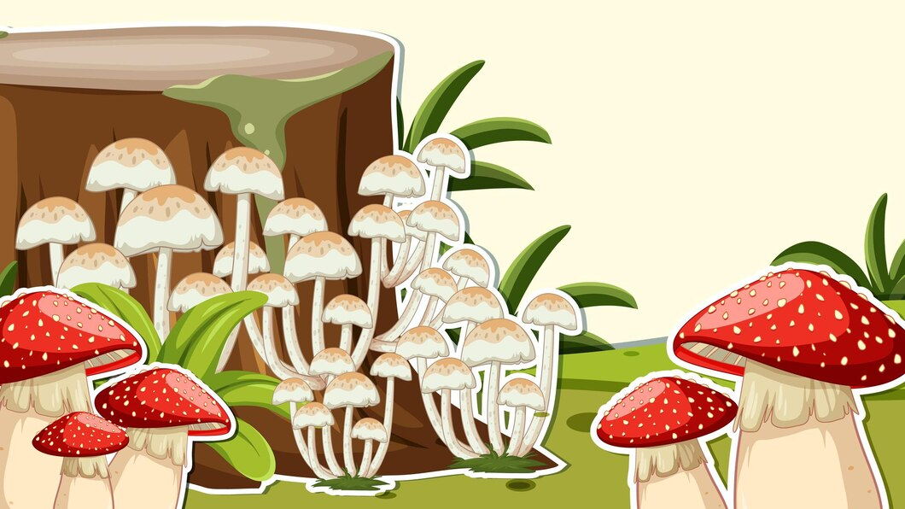

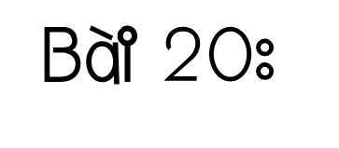

Notes:
Thiết kế: Hương Thảo – Zalo 0972115126

Slide 2

Nêu được tên và một số đặc điểm (hình dạng, màu sắc) của nấm được dùng làm thức ăn qua quan sát tranh ảnh và (hoặc) video.
Khám phá được ích lợi của một số nấm men trong chế biến thực phẩm (ví dụ: làm bánh mì,…) thông qua TN thực hành hoặc quan sát tranh ảnh, video.

Slide 3




Slide 4
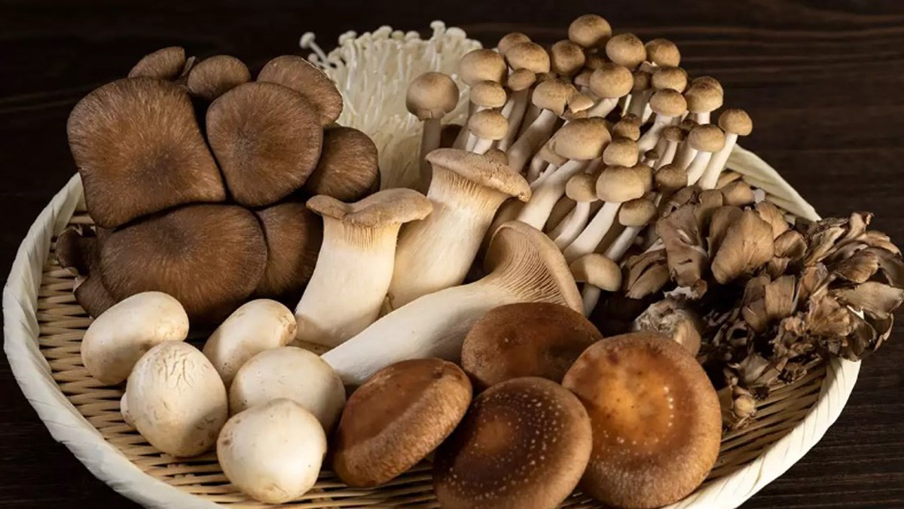
Hãy kể tên các loại nấm mà em biết trong hình?
Nấm rơm, nấm kim châm, nấm đùi gà…
Ngoài các lọai nấm trong hình, em còn biết loại nấm nào khác?

Slide 5

Notes:
Thiết kế: Hương Thảo – Zalo 0972.115.126. Các nick khác đều là giả mạo, ăn cắp chất xám.
Facebook: https://www.facebook.com/huongthaoGADT

Slide 6


Hoạt động 1: Nấm dùng làm thức ăn (nấm ăn)

Slide 7
Nấm ăn là nguồn thực phẩm quan trọng với sức khoẻ con người như thế nào?
Nấm ăn là nguồn thực phẩm có giá trị dinh dưỡng cao.
Nấm ăn cung cấp các loại chất nào cho cơ thể con người?
Nấm ăn cung cấp nhiều loại vi-ta-min, chất xơ, chất đạm,..

Slide 8

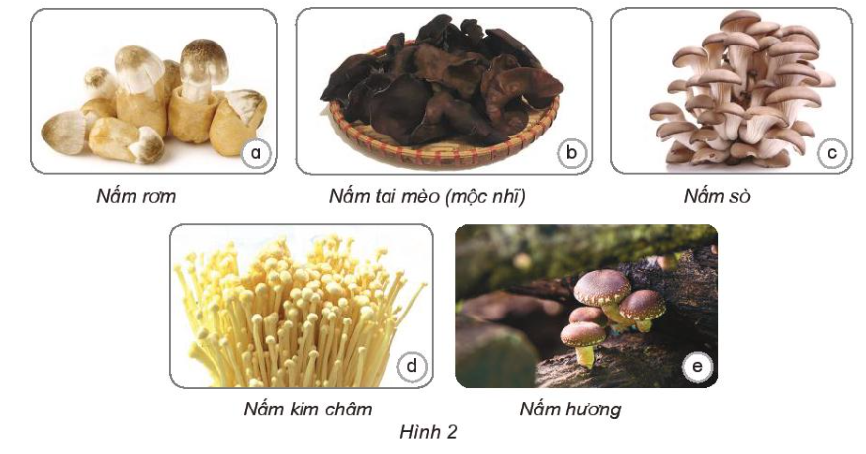
1. Quan sát hình 2, nêu tên và mô tả đặc điểm hình dạng, màu sắc của các nấm ăn.

Slide 9
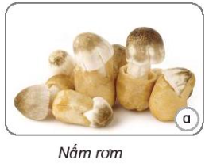
Nấm rơm: Có phần mũ rộng và mỏng màu xám, thân to màu trắng.

Slide 10
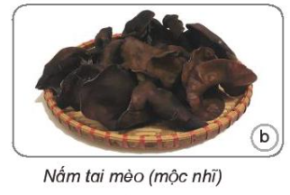
Nấm tai mèo (mộc nhĩ): có phần mũ rộng, màu nâu.

Slide 11
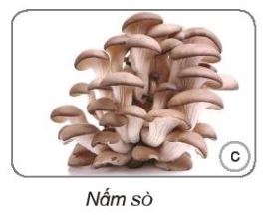
Nấm sò: thường mọc thành chùm, gồm nhiều tai nấm xen kẽ nhau như bậc thang, có màu trắng.

Slide 12
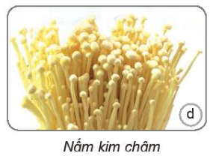
Nấm kim châm: có phần mũ nấm nhỏ, thân nấm dài nhỏ, có màu trắng.

Slide 13
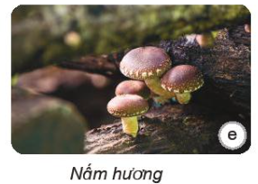
Nấm hương: có dạng như hình cái ô, màu nâu nhạt.

Slide 14
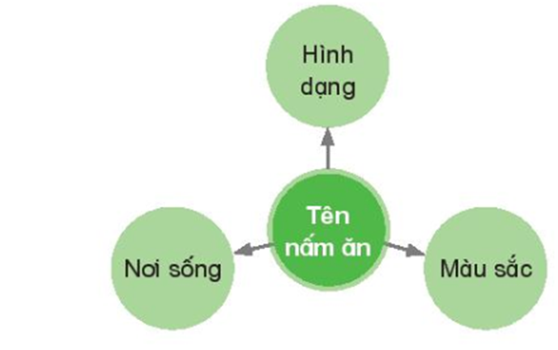
2. Hãy nêu tên một số nấm ăn khác và chia sẻ với bạn theo sơ đồ gợi ý bên.

Slide 15
Mũ tròn to, thân to
Nấm mỡ
Đồng cỏ
Màu trắng

Slide 16
3. Kể tên một số nấm em đã được ăn
Ví dụ: nấm đùi gà, nấm tai mèo, nấm hương, nấm kim châm, nấm bào ngư, nấm đông trùng hạ thảo…

Slide 17
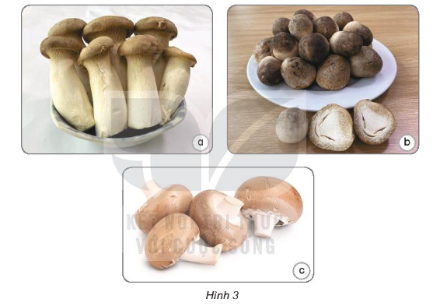
Hãy xác định tên của các loại nấm ăn ở hình 3, dựa vào các cụm từ gợi ý sau: nấm mỡ, nấm đùi gà, nấm rơm.
Nấm đùi gà
Nấm rơm
Nấm mỡ

Slide 18
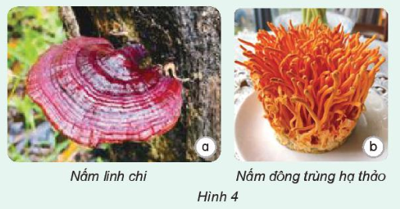
Em có biết
Có nhiều nấm được sử dụng làm thuốc trong y học cổ truyền như nấm linh chi, nấm đông trùng hạ thảo (hình 4),... Các nấm quý này giúp tăng cường sức khoẻ và hỗ trợ điều trị một số bệnh cho con người.

Slide 19

Notes:
Thiết kế: Hương Thảo – Zalo 0972115126

Slide 20

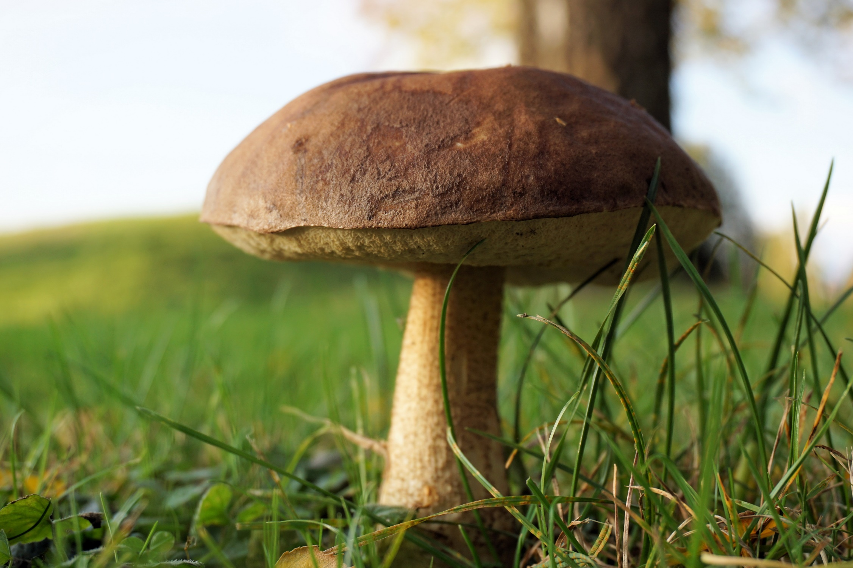
Trò chơi
Ô CỬA BÍ MẬT
Luật chơi:
Đằng sau mỗi ô cửa là các hình ảnh, chúng mình “ nhìn hình đoán chữ” Mỗi lần đoán đúng, ô cửa sẽ được mở và một phần hình ảnh bí mật sẽ hiện ra. Mỗi câu trả lời đúng sẽ được một phần quà.
1
2
3
4

Slide 21

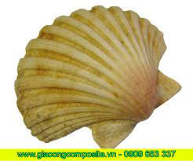
Nấm nấm sò
(nấm bào ngư)
Quay về
This Photo by Unknown Author is licensed under CC BY-NC

Slide 22
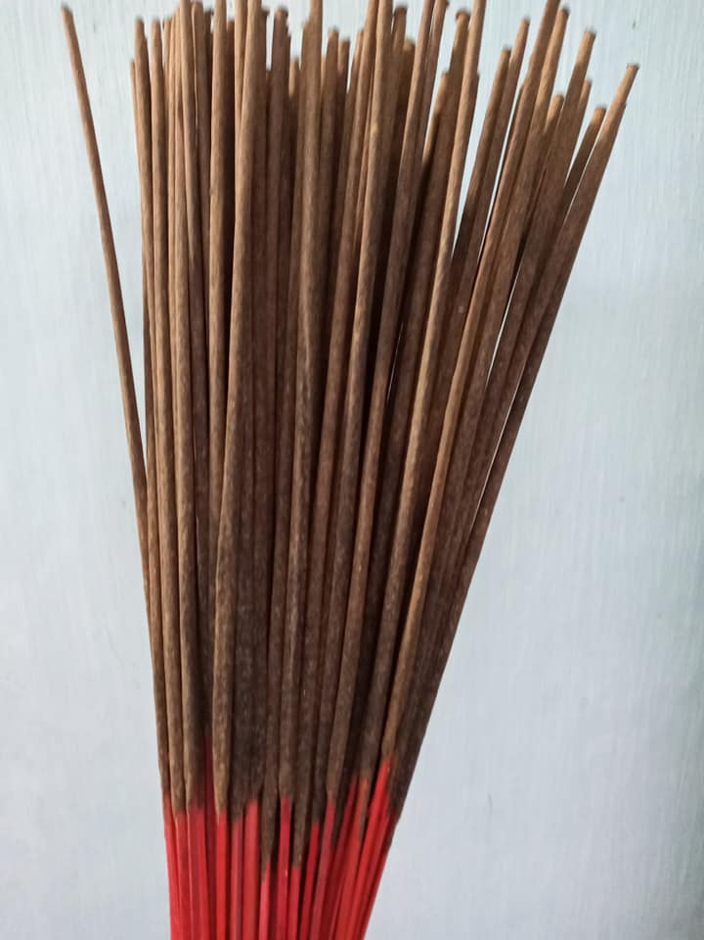
Nấm hương
Quay về
This Photo by Unknown Author is licensed under CC BY-NC

Slide 23
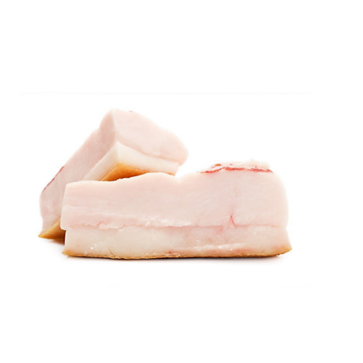
Nấm mỡ
Quay về
This Photo by Unknown Author is licensed under CC BY-NC

Slide 24
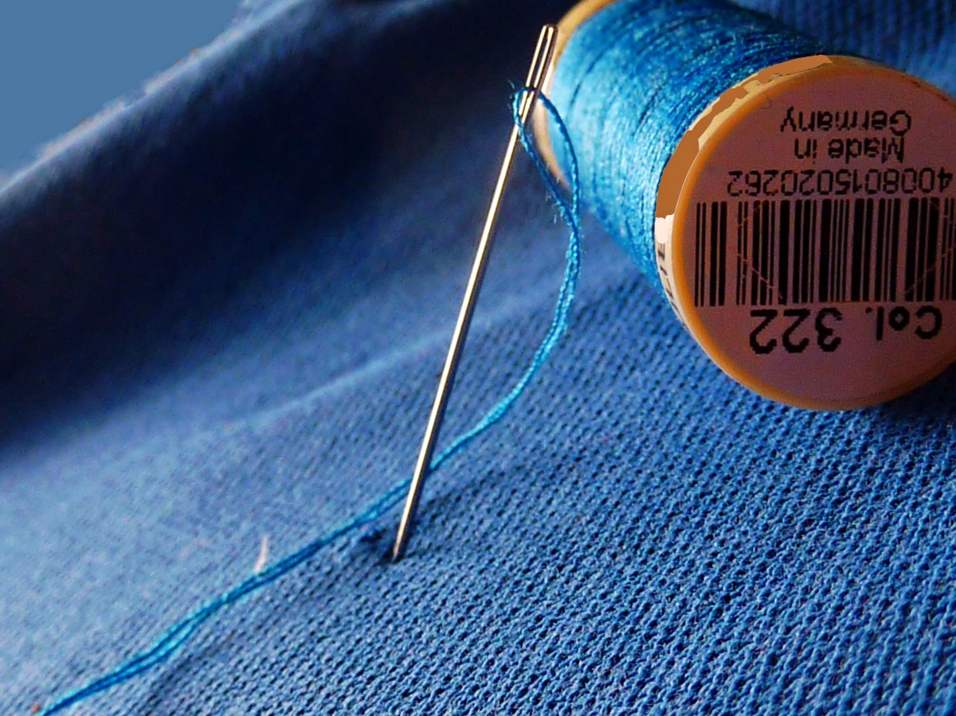
Nấm kim châm
Quay về
This Photo by Unknown Author is licensed under CC BY-NC

Slide 25


Notes:
Thiết kế: Hương Thảo – Zalo 0972.115.126. Các nick khác đều là giả mạo, ăn cắp chất xám.
Facebook: https://www.facebook.com/huongthaoGADT

